Slide 1
Estudio Exploratorio: Psoriasis en Puerto Rico
Asociación Puertorriqueña Ayuda al Paciente de Psoriasis
International Federation of Psoriasis Associations (IFPA)
Alpha Research Group Inc.

Slide 2
INTRODUCCION
El estudio exploratorio sobre la enfermedad de psoriasis en Puerto Rico se realizó mediante una encuesta electrónica en la plataforma Formsite. Las personas encuestadas (n = 402) participaron de manera voluntaria; no se realizó un muestreo científico.
El cuestionario estuvo disponible a las personas que deseaban participar por un periodo de cuatro (4) meses, desde mediados de Julio/2024 hasta mediados de Noviembre/2024.
El estudio es parte del programa de Uplifting Program de IFPA (International Federation of Psoriasis Associations; A Global Leader In Fighting Psoriatic Disease) y auspiciado por la Asociación Puertorriqueña de Ayuda al Paciente de Psoriasis.

Slide 3
Resumen del Estudio
El sub diagnóstico, la cronificación, el impacto en la calidad de vida, las barreras de acceso a tratamientos y la falta de apoyo psicológico adecuado reflejan problemas comunes a nivel global en el manejo de la psoriasis, particularmente en entornos con recursos limitados.
En el contexto específico de Puerto Rico, con sus particularidades en acceso a la salud y las preocupaciones psicosociales, subraya la necesidad de un enfoque integral que incluya mejor educación, acceso a tratamiento y apoyo emocional para los pacientes.

Slide 4
Los participantes de la encuesta fueron mayormente mujeres (72.4%)
La edad promedio de todos los participantes es: 49.7 años
La mayoría de los participantes residen en la región Metro, seguido por la región de Caguas, Bayamón y Ponce en orden de mayor a menor participación.
Región | Frecuencia | Porciento
Metro | 123 | 30.6%
Caguas | 62 | 15.4%
Bayamón | 53 | 13.2%
Ponce | 50 | 12.4%
Arecibo | 48 | 11.9%
Mayagüez | 44 | 10.9%
Fajardo | 22 | 5.5%
Total | 402 | 100.0%

Slide 5
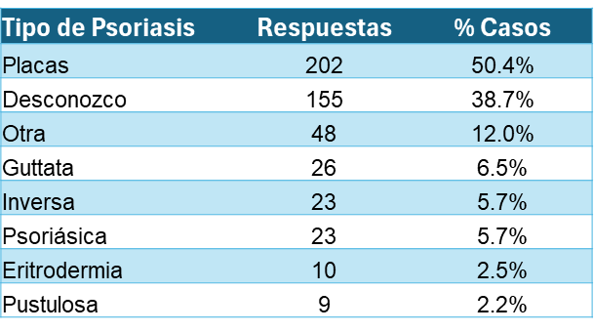
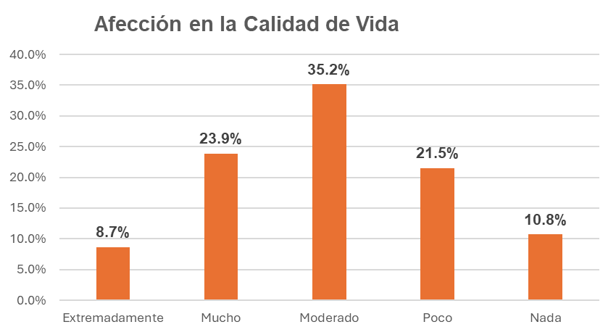
El tipo de psoriasis con mayor prevalencia reportado por los participantes es psoriasis de placas, seguido de psoriasis guttata, artritis psoriásica y psoriasis inversa.
El 38.7% de los participantes desconoce su tipo de psoriasis.
Un 67.7% reportó que la psoriasis afecta su calidad de vida de manera moderada, mucho o extrema. Esto presenta un cuadro de la necesidad de apoyo que tiene el paciente de psoriasis para manejar su condición.

Slide 6
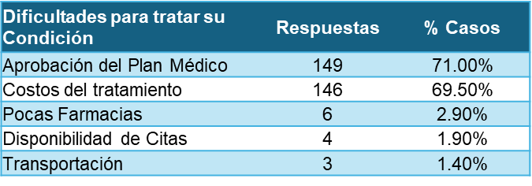
Las mayores dificultades que los pacientes de Psoriasis enfrentan para atender su condición son: aprobación de procedimientos o medicamentos por parte del plan médico y costos del tratamiento.

